Slide 1



信息技术培训汇总ppt模板

Slide 2
目录
01
如何理性对待网络
02
传播网络正能量

Slide 3


01
如何理性对待网络

Slide 4




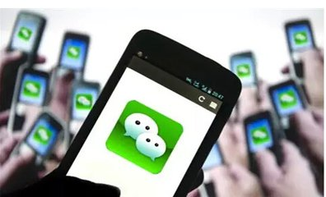
如何理性对待网络
你上网时主要做什么？
打游戏？
看电视？
看小说？
聊微信？
反正就是很少学习

Slide 5
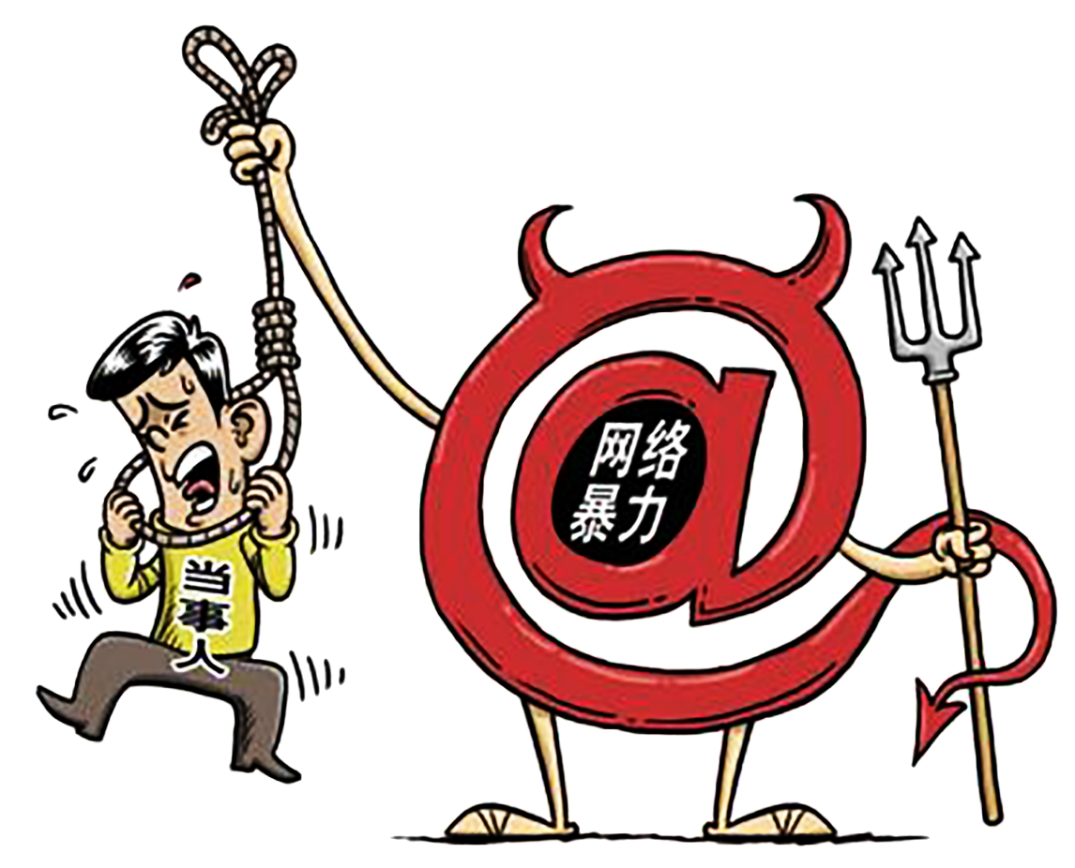
如何理性对待网络
这不是我想
看到的景象
我们应该
理性参与网络生活
理性参与网络生活
理性参与网络生活

Slide 6

如何理性对待网络
今天，互联网已经成为我们重要的学习工具和交往平台。

Slide 7

如何理性对待网络
互联网如此重要
我们应该
如何理性参与网络生活

Slide 8


如何理性对待网络
我们要提高媒介素养，积极利用互联网获取新知，促进沟通，完善自我。

Slide 9

如何理性对待网络
媒介素养一般是指人们正确的、建设性地使用媒介资源的能力，包括人们面对各种信息时的选择、理解、质疑、评估等等。

Slide 10

如何理性对待网络
课堂调查
你经常浏览那些信息？
你怎样辩别信息的好坏？
你有没有质疑过网上的信息？
你认为网络上的信息会有哪些影响？

Slide 11




如何理性对待网络
有没有这种上网经历—“忘我”
吃饭
运动
通通忘记
写作业
交流

Slide 12

如何理性对待网络
为什么
你会如此忘我的上网？
网络信息太多太精彩了

Slide 13
如何理性对待网络
正确做法
我们要注意浏览、寻找与学习、工作有关的信息，不应在无关信息面前停留，不应在无聊信息上浪费精力，更不可沉溺于网络，要学会“信息节食”。网瘾又称为网络过度使用症，主要是指长时间沉迷于网络，对网络之外的事情没有多少兴趣，影响身心健康的一种病症，网瘾患者无法控制上网时间，浪费在网上的时间比原定时间要长，想减少或控制上网时间却做不到，关注网上的情况，超过自己的现实生活。

Slide 14
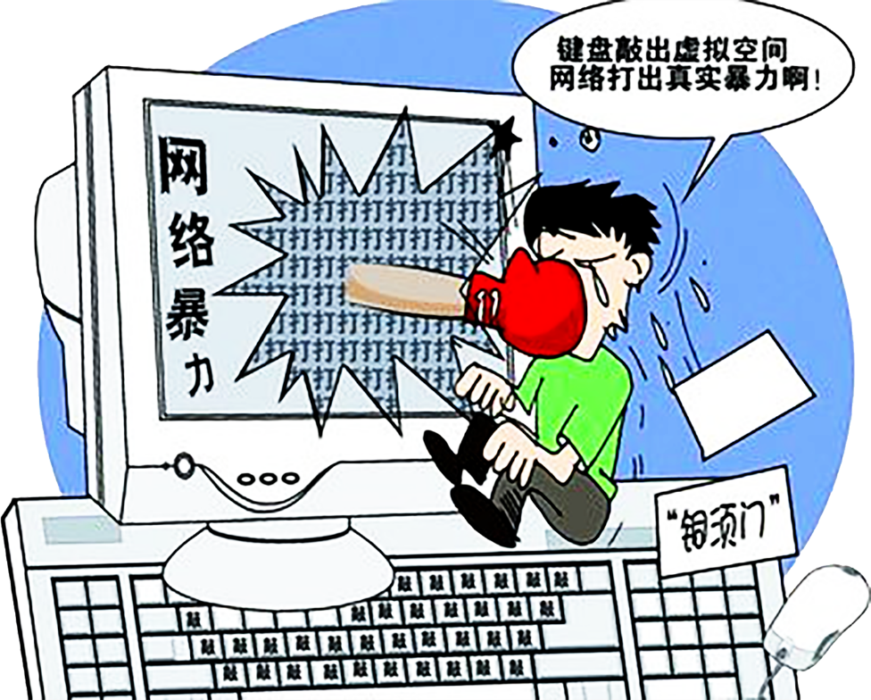
如何理性对待网络
更糟糕的是
网络并非净土，充斥着暴力、恐怖 、色情、虚假信息，我们要学会辨析网络信息，让谣言止于智者，自觉抵制暴力、色情、恐怖等不良信息。

Slide 15
如何理性对待网络
如何辨别网络谣言
注意信息出处
关注官方信息
对信息进行多方验证
辨识信息内容
向他人求助

Slide 16
如何理性对待网络
您给评评理
有同学认为：
网络是自由的，想说什么就说什
么，想做什么就做什么。

Slide 17

如何理性对待网络
做任何事情我们的底线是什么？
道德
法律

Slide 18
如何理性对待网络
网络世界的基本准则
恪守道德
遵守法律
具体做法举例
我们每个人都应该对自己的网络言论负责，不制造和传播谣言，不泄露他人隐私，不恶意攻击他人，做一名负责的网络参与者

Slide 19
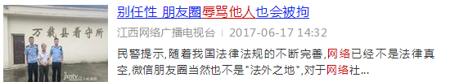
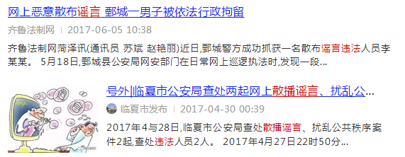
如何理性对待网络
打击网络违法
我们是认真的

Slide 20
02
传播网络正能量

Slide 21

如何传播正能量
何为正能量？
指的是一种健康乐观、积极向上的动力和情感，是社会生活中积极向上的行为。

Slide 22

如何传播正能量
我们可以怎样做？
我们要充分利用网络平台，为社会发展建言献策。

Slide 23

如何传播正能量
集体讨论
你发现身边的问题了么？
你有什么好的解决方案么？
你在政府网站上反映过问题么?

Slide 24

如何传播正能量
我们还可以在网上
做哪些有意义的事

Slide 25
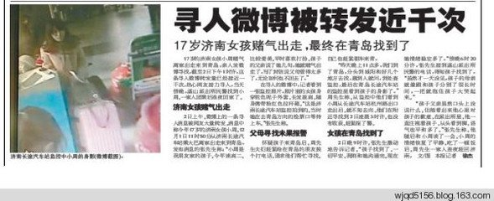

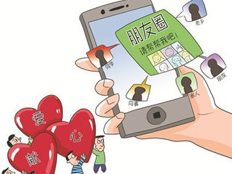
如何传播正能量
你能定义一下
这些事件么？

Slide 26
如何传播正能量
传播网络正能量
我们要
我们要践行社会主义核心价值观，不断提高网络媒介素养么，共同培育积极健康、向上向善的网络文化，让网络公共空间充满正能量、高扬主旋律。

Slide 27
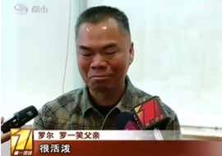
如何传播正能量
我们应该怎样在网上传播正能量?
擦亮双眼，远离网络诈骗
近期，朋友圈被一个不幸患白血病的小女孩“罗一笑”刷屏了。微信公众号罗尔的一篇《罗一笑，你给我站住》引爆网络。 文章作者，也就是罗一笑的父亲罗尔在另一篇文章称因负担不起女儿每天高达3万元的医疗费而“卖文”筹钱，短短几天时间，罗尔仅通过微信打赏获取的善款就已逾百万，远超治疗所需费用，而且罗家家境富裕。

Slide 28

如何传播正能量
本课主要讲述青少年要合理利用网络，我们要理性的参与网络生活，避免陷入网络生活的误区，同时在网上积极宣传正能量，为社会做出自己的贡献。

Slide 29

如何传播正能量
留点作业
1
熟记本课两个重点问题：
如何理性参与网络生活？
如何借助网络传播正能量？
尝试在网上帮助他人。
2

Slide 30
感谢大家
观看

